Slide 2
الأصول الفرعية
الحساب
أوامر IoT (إنترنت الأشياء)
أصل العميل‬
الأصل الأساسي
تنبيهات IoT (إنترنت الأشياء)
المنتج
أوامر العمل

Slide 3
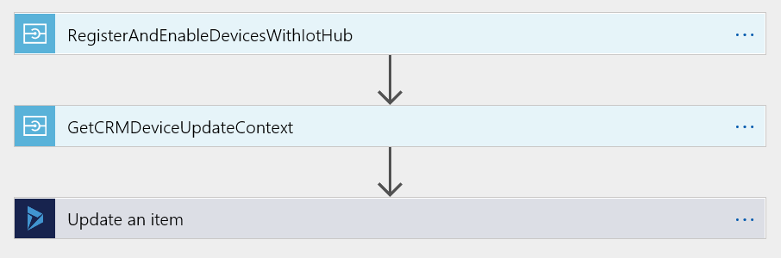
قائمة انتظار الرسائل
التطبيق المنطقي CRM-to-IoT

Slide 4
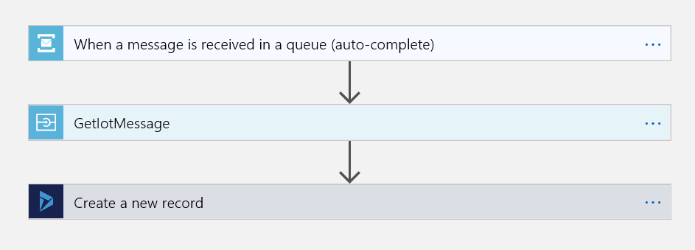
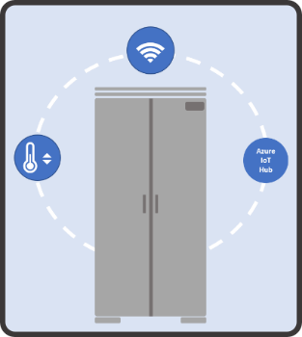
مهمة Stream Analytics
قائمة انتظار تنبيهات
التطبيق المنطقي IoT-to-CRM

Slide 5
قائمة انتظار تنبيهات
مهمة Stream Analytics
تحليل في الوقت الفعلي (التنبيهات، الإجراءات)
Azure IoT Hub
الأجهزة
Azure ML
مساحة تخزين Azure
مسارات IoT Hub
التطبيق المنطقي IoT-to-CRM
مُعالجة دُفعة مُجدولة (التدريب، التعليم الآلي)

Slide 6
بنية Connected Field Service
Dynamics 365 (Online)
حساب Azure العميل
Connected Field Service
تسجيل الجهاز، أوامر الجهاز
خدمة ناقل Azure
Logic Apps
مركز IoT
AzureStorage :كائن ثنائي كبير الحجم، جدول، وما إلى ذلك.
IoT
محّول FS
. . .
سير عمل تنبيه الخدمة
محاكي ثيرموستات
موصل قائمة الانتظار
Stream Analytics
قاعدة بيانات: Azure SQL،
قاعدة بيانات مستندات، وما إلى ذلك.
Field Service
حالة التسجيل، تنبيها IoT (إنترنت الأشياء)
موصل CRM
تسجيل الأصل
Power BI
استعلام مباشر
عميل الهاتف الجوال
خدمة ناقل Azure
خدمة ناقل Azure
Notes:
Component or service
Description/Purpose
Dynamics 365
Includes the CRM Service and Field Service. The Connected Field Service feature is only available in the online version of Microsoft Dynamics 365. Dynamics 365 provides support for popular mobile clients, which can be used to register and monitor assets in the field.
Azure Service Bus
Provides a channel for both inbound and outbound messages flowing between Dynamics 365 (CRM) and Azure: IoT Hub alerts sent to CRM, and CRM commands sent to the IoT Hub.
Azure Logic Apps
Custom Azure applications that provide orchestration logic that uses the CRM Connector and the Queue Connector. The CRM Connector is used construct CRM-specific entities, whereas the Queue Connectors for polling the Azure Service Bus queue.
Azure IoT Hub
Enables applications and administrators to connect, monitor, and manage IoT devices at scale. All the inbound messages received from and outbound messages sent to devices are routed through this service.
Azure Storage
Provides persistence using a set of standard structures that include Blob storage (object storage), Table storage, and File storage. Stream Analytics queries use Blob storage.
Databases
For longer-term storage and querying of raw data, events, and analytical data: commonly Azure SQL for relational data and DocumentDB for semi-structured data. Connected Field Service uses SQL Azure to store device heartbeat messages for later use by PowerBI to display the status of devices in Dynamics 365.
Azure Stream Analytics
Provides self-managed, real-time event processing and analysis on streaming data, such as IoT data feeds. Supports comparing different streams or with historical values and models. It can detect anomalies, shape incoming data, trigger alerts and provide real-time metrics. Ad-hoc queries are supported through an SQL-based language. Stream Analytics is configured to pump filtered alerts into an Azure Service Bus queue, which then delivers these to Dynamics 365.
Thermostat Simulator
A test web app that provides sample temperature and humidity device data and responds to a small set of device-specific commands.
Power BI service
[Optional] Provides advanced analysis and 360-degree visualization of data sets, with rich interaction models and natural search features.
Note that this list is not exhaustive when considering your customized solution, as there are other Azure services or custom components that could be used. For example, Azure Machine Learning could be employed to discern patterns in the incoming device data in order to predict likely device malfunctions.
The red components in the diagram represent likely areas for developer customization when creating solutions for your organization. For example, your solution will probably have its own simulator for your device type(s) and a custom workflow to handle device alerts. Source code for the standard CRM and Queue Connectors will be publicly released; the source for the Thermostat Simulator will not be released.

Slide 7
وحدة الشروع في العمل
الوحدة 1 (ذات الأسهم والأنظمة الفرعية الأساسية)
هذه مأخوذة من مستند البنية المرجعية لـ Azure، لم أضف سوى تأكيد على تطبيقات الأعمال - https://aka.ms/iotrefarchitecture
تحديد الاستثناءات
الوحدة 5 – نافذة متقلبة كل 10 ثوانٍ
هذا إصدار مقتص لرسم تخطيطي لنافذة متقلبة هنا بدون عرض الاستعلام https://docs.microsoft.com/en-us/azure/stream-analytics/stream-analytics-window-functions
الاستخدام IoT Central
مخطط سير عمل الوحدة 1 والرسم التخطيطي الثاني للكتل
مخطط سير العمل مأخوذ من ملاحظات حول الإصدار - هنا https://docs.microsoft.com/en-us/business-applications-release-notes/october18/service/field-service/connected-field-service/enhanced-iot-central-integration
الثاني مأخوذ من IoT Central – قسم إدارة بيانات التعريف هنا - https://docs.microsoft.com/en-us/azure/iot-central/concepts-architecture

